Slide 1
POTENTIAALIENERGIA
Nollatason yläpuolella oleva kappale voi asemansa puolesta tehdä työtä, eli sillä on energiaa.
Painovoiman asema- eli potentiaalienergia korkeudella h määritellystä nollatasosta on…
E_{p}=mgh missä …
m= massa (kg)
g= putoamiskiihtyvyys 9,81 m/s²
h= korkeus nollatasosta (m)

Slide 2
KINEETTINEN ENERGIA
Liikkuva kappale voi liikkeensä turvin tehdä työtä, eli sillä on liike- eli kineettistä energiaa.
Liike-energia E_{K}=½mv² missä…
m= massa (kg)
v= nopeus (m/s)
Energian yksikkö on joule eli [E]=1J

Slide 3
MEKAANINEN ENERGIA
Mekaaninen energia on liike- ja potentiaalienergian summa, eli…
E = E_{p}+ E_{k}= mgh + ½mv²

Slide 4
TYÖ JA ENERGIA
Ulkoinen voima tekee työtä, kun se muuttaa systeemin mekaanista energiaa.
Työn seurauksena energia voi kasvaa (esim. moottorin tekemä työ on positiivista)
tai pienentyä (esim. kitkan ja ilmanvastuksen tekemä työ on negatiivista).

Slide 5
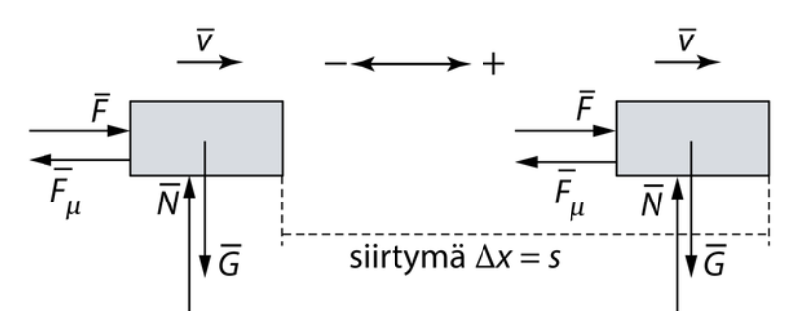
TYÖN LASKEMINEN
Työntövoiman tekemä työ W=Fs
Kitkan tekemä työ W_{μ}= -F_{μ}s

Slide 6
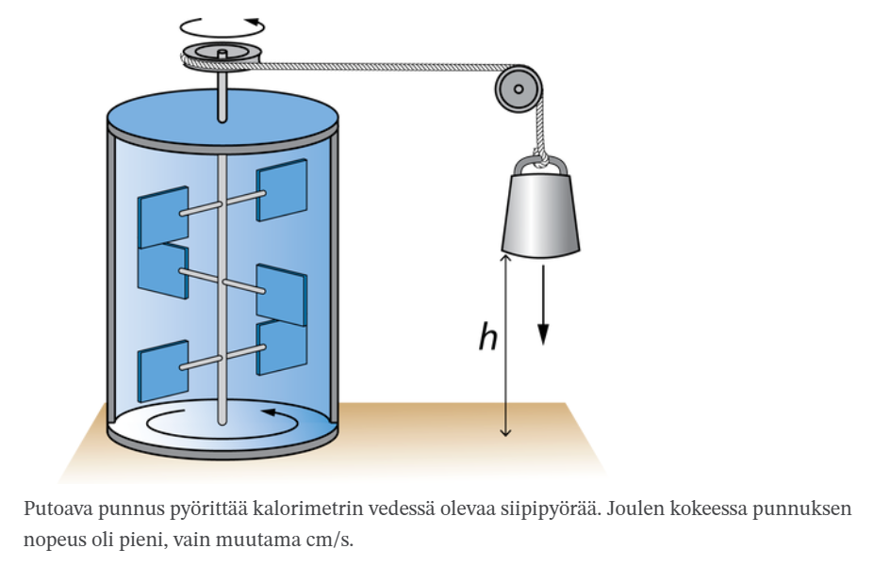
ENERGIAN MUUTTUMINEN
Energia voi työn seurauksena muuttua muodosta toiseen, mutta sen kokonaismäärä säilyy (energian säilymislaki)
Esim. kitkavoima muuttaa liike-energiaa systeemin sisäenergiaksi, mikä ilmenee systeemin lämpenemisenä.

